Slide 1
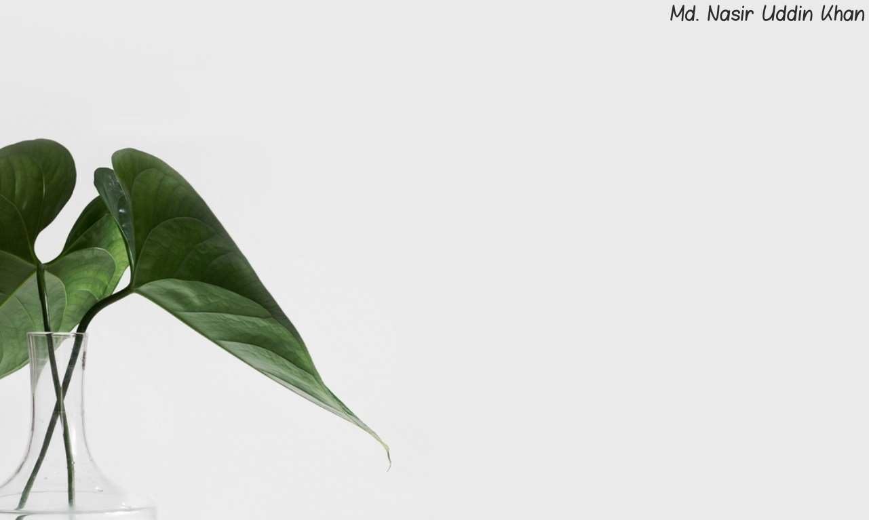
সবাইকে স্বাগতম

Slide 2
শিক্ষক পরিচিতি
মোঃ নাছির উদ্দিন খান
সহকারী শিক্ষক
গৃদকালিন্দিয়া সপ্রাবি
ফরিদ্গঞ্জ, চাঁদপুর

Slide 3
পাঠ পরিচিতি
শ্রেণি: পঞ্চম বিষয়ঃ প্রাথমিক বিজ্ঞান
অধ্যায়-১১ (আবহাওয়া ও জলবায়ু)
পাঠের শিরোনাম- বিরূপ আবহাওয়া; কালবৈশাখী,টর্নেডো,ঘূর্ণিঝড় বা সাইক্লোন
সময়ঃ ৪০ মিনিট

Slide 4
শিখনফল
১৩.৩.২ কালবৈশাখী ঝরের কারণ ব্যাখ্যা করতে পারবে
১৩.৩.৩ ঘূর্ণিঝড়ের কারণ ব্যাখ্যা করতে পারবে

Slide 5
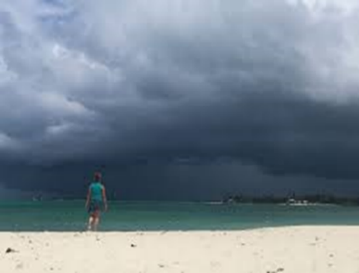
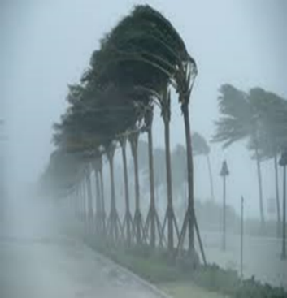
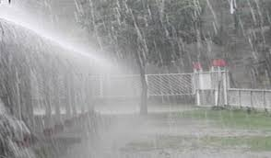
ছবিগুলোতে কী কী দেখতে পারছো?
সঞ্চারণশীল ধূসর মেঘ
ঝড়ো হাওয়া
ভারী বৃষ্টি

Slide 6
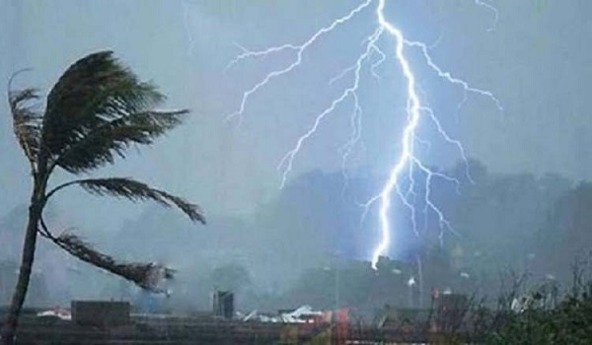
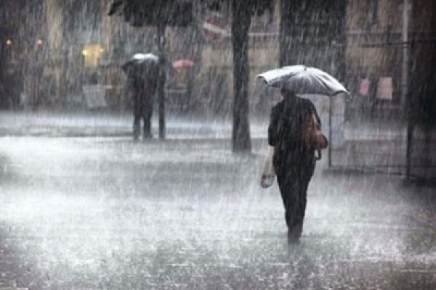
বজ্রবৃষ্টি
শিলাবৃষ্টি
সঞ্চারণশীল ধূসর মেঘ সোজা উপরে উঠে গিয়ে জমা হয়।পরবর্তীতে এই মেঘ ঘনীভূত হয়ে ঝড়ো হাওয়া,ভারী বৃষ্টি,বজ্রবৃষ্টি,শিলাবৃষ্টি ইত্যাদি সৃষ্টি করে।এটাই কালবৈশাখী।

Slide 7
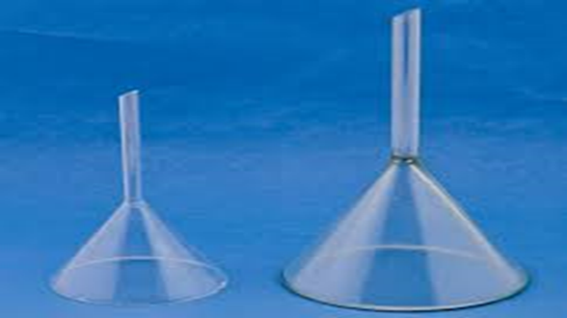
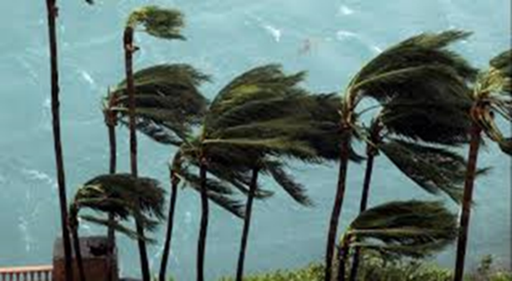
ফানেল
বায়ুপ্রবাহ
টর্নেডো হলো সরু, ফানেল আকৃতির ঘূর্ণায়মান শক্তিশালী বায়ুপ্রবাহ।

Slide 8
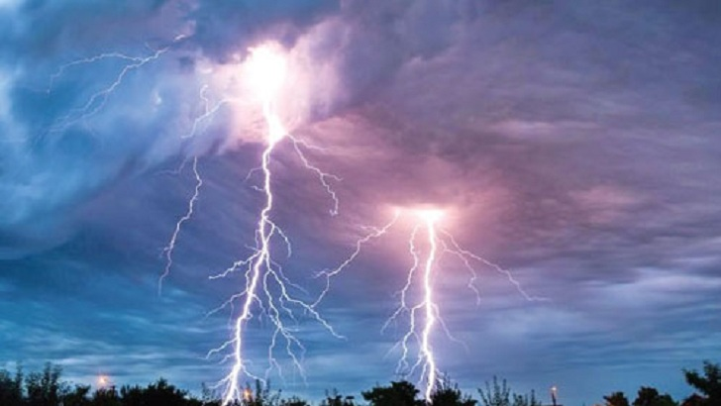
ছবিটি মনোযোগ দিয়ে পর্যবেক্ষণ করঃ-
বজ্রমেঘের স্তর
ভূপৃষ্ট
বায়ুপ্রবাহের জটিলতায় দীর্ঘকায় মেঘের ভিতর ঘূর্ণি তৈরি হয়।সেই ঘুর্ণি একটি সরু ফানেলের আকারে মাটির কাছাকাছি এসে টর্নেডোর সৃষ্টি হয়।

Slide 9
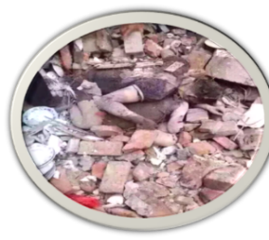
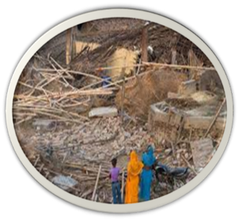
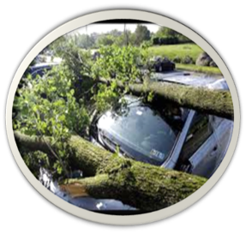
টর্নেডোতে কী ধরণের ক্ষয়ক্ষতি হয়ে থাকে?
মানুষ মারা যেতে পারে।
যানবাহন চলাচলের জন্য অসুবিধা হয়
ফসলের ব্যাপক ক্ষতি হতে পারে।
ঘরবাড়ি ভেঙ্গে যেতে পারে

Slide 10
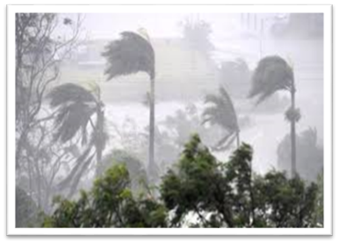
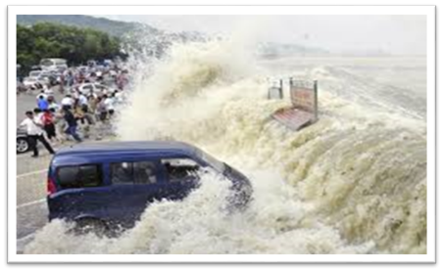
ছবিগুলোতে কি কি দেখা যাচ্ছে ?
দমকা হাওয়া বইছে
জলোচ্ছ্বাসে লোকালয় প্লাবিত হয়ে ব্যাপক ক্ষতি
ঘূর্ণিঝড় হলো নিম্নচাপের ফলে সৃষ্ট ঘূর্ণায়মান সামুদ্রিক বজ্রঝড়।

Slide 11
দলীয় কাজঃ ১। কালবৈশাখী কেন হয়? ২। টর্নেডো কী? ৩। ঘূর্ণিঝড় কীভাবে সৃষ্টি হয়?
প্রশ্নের উত্তর তৈরি করে শ্রেণিকক্ষে উপস্থাপন কর।

Slide 12
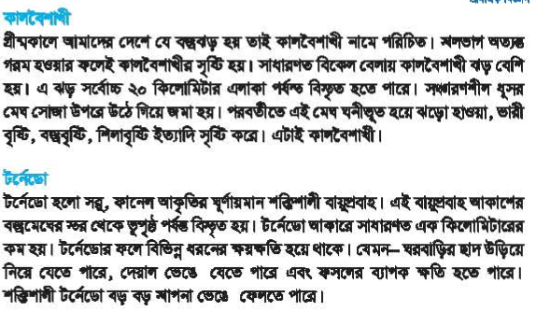
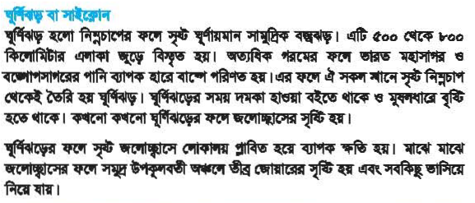
তোমার প্রাথমিক বিজ্ঞান বইয়ের ৭৯ নং পৃষ্ঠা খোলে মনোযোগ সহকারে পড়।

Slide 13
সঠিক উত্তরটি কী?
১।বজ্রঝড় কী নামে পরিচিত?
ক) টর্নেডো খ)সাইক্লোন গ) কালবৈশাখী ঘ) জলোচ্ছ্বাস
২।ঘূর্ণিঝুড় বিস্তৃত হয়—ক) ২০০ থেকে ৪৫০ কি.মি খ) ৪০০ থেকে ৫০০ কি.মি গ) ৬০০ থেকে ৭০০কি.মি ঘ) ৫০০ থেকে ৮০০ কি.মি
৩।টর্নেডোর আকার সাধারণত কত কিলোমিটার হতে পারে?
(ক) এক কি.মি. এর বেশি (খ) এক কি.মি. এর কম (গ) এক কি.মি. এর সমান (ঘ) দুই কি.মি. এর বেশি
৪।তোমার এলাকায় কিছুদিন আগে পাকা ঘরের চাল উড়িয়ে নিয়ে গেছে যে দূর্যোগে তার নাম কী?
(ক) টর্নেডো (খ) শিলাবৃষ্টি (গ) ঘূর্ণিঝড় (ঘ) কালবৈশাখী

Slide 14
বাড়ির কাজ
আবহাওয়ার উপাদানগুলোর পরিবর্তন ঘটলে আমাদের উপর কী ধরনের প্রভাব পড়ে তা ৫ টি বাক্যে লেখ।

Slide 15
ধন্যবাদ সবাইকে

